Slide 1
Örüntü Tanımaya Giriş BLM436
Proje Adı:
Credit Card Applications
Kubilay Öz
Ahmet Talha Çakıroğlu

Slide 2
Veri Seti Tanımı:
Günümüzde kredi kartı kullanımı hayatımızın büyük bir kısmında yer almaktadır.Mobil cihazlarında hayatımızda kapladığı yer bir hayli büyüktür.
Bununla beraber mobil cihazlar için bankaların bize sunduğu bir çok banka aplikasyonu bulunmaktadır. Kullandığımız veri seti bu uygulamalarda olan dolandırıcılık aktivitelerini ve uygulamada kötü niyetli herhangi bir davranışın tespit edilmesi adına oluşturulmuştur.

Slide 3
Veri Seti Özellikleri:
Veri Setimizde 690 satır örnek, 16 Sutün özellik vardır.16 Sutün özelliğin hepsi integer tipindedir.Bunlar;
CustomerID
A1
A2
A3
A4
A5
A6
A7
A8
A9
A10
A11
A12
A13
A14
Class
Veri setimizdeki bir çok özellik bankaların gizlilik politikaları gereceğinde gizli tutulmuştur.
Özelliklerden anlayabileceğimiz her müşterinin kendisinde ait bir ID numarası olduğudur.

Slide 4
Çapraz Doğrulama Yöntemi:
Leave One Group Out cross-validator:
Veri setimizde eğitim ve test kümelerini ayırmak için kullanılır.
Bir grubu test kalanları ise eğitim kümesi olarak ayırır.
Diğer Yöntemler ise;
K-Fold ve Leave One Out Cross Validation Yöntemleridir.

Slide 5
Makine Öğrenmesi Yöntemleri:
SVM(Support Vector Machines)
RF(Random Forest)
DT(Decision Trees)
KNN(KNeighborsClassifier)
Naive-Bayes
LR(Logistic Regression)

Slide 6
Özellik Seçimi:
PCA(Principal component analysis)
CHI2
F_Classif
Bu özelliklerin hepsi Vektörler arasındaki istatiği hesaplar fakat özellikler kategorik ise CHI2 değil is F_classify kullanılır.

Slide 7
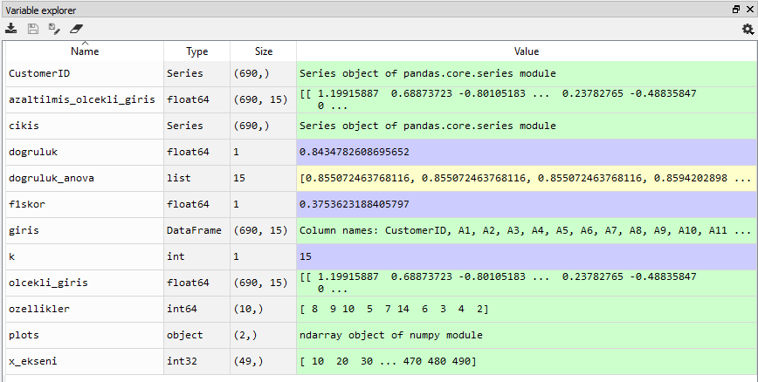
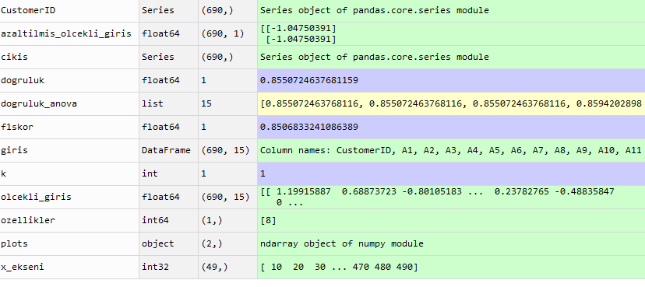
Farklı Özellik Sayılarına Göre Başarı ve F1 Score tablolarımız;

Slide 8
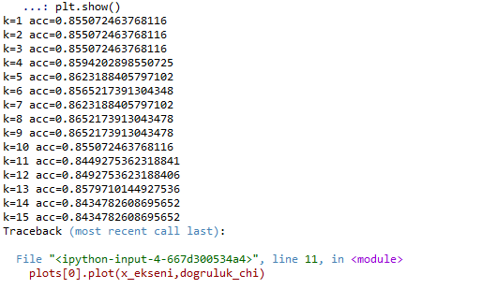
Nihai Başarı ve F1 Score Hesaplamarı;

Slide 9
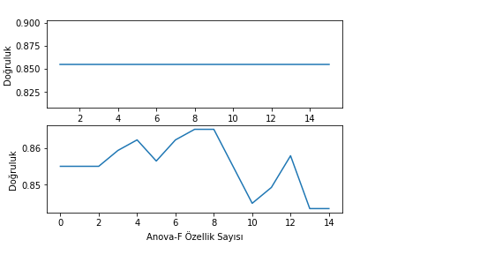
Nihai Başarı ve F1 Score Grafiği;

Slide 10
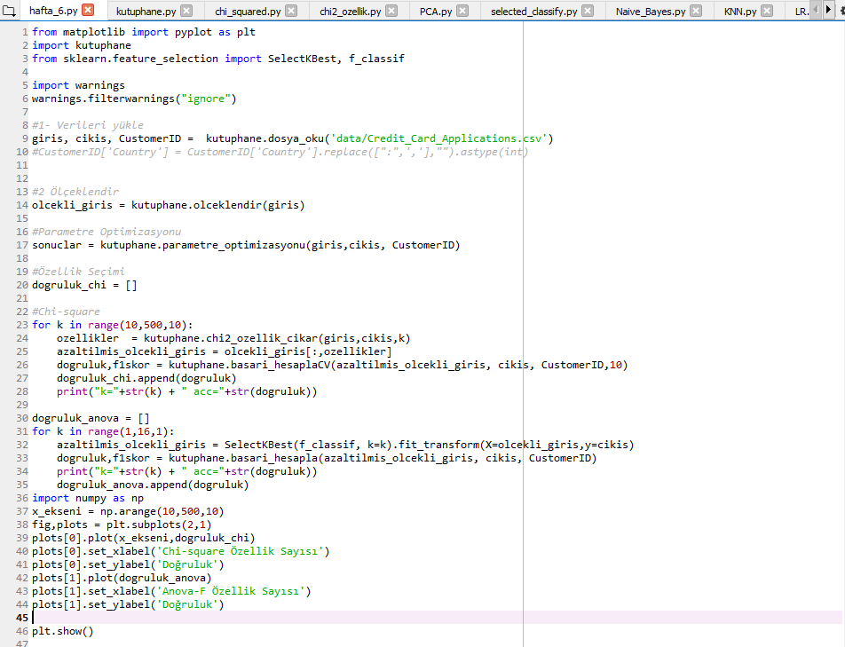
Projenin Genel Kodu Aşağıdaki Gibidir

Slide 11
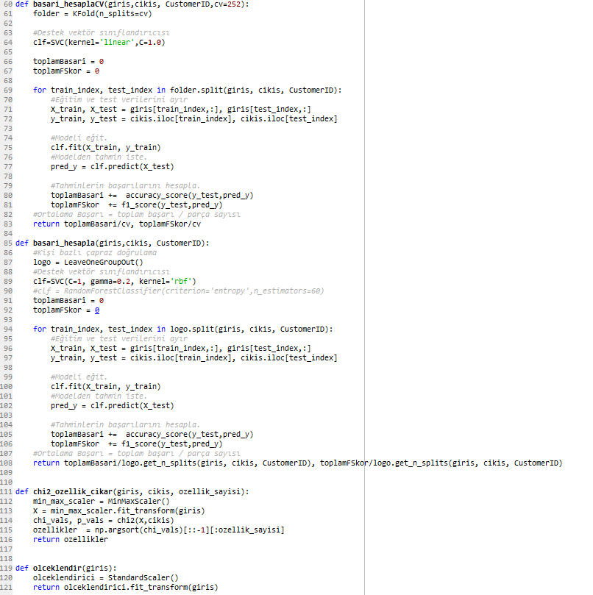
Başarıyı Hesaplayan Kod;

Slide 12
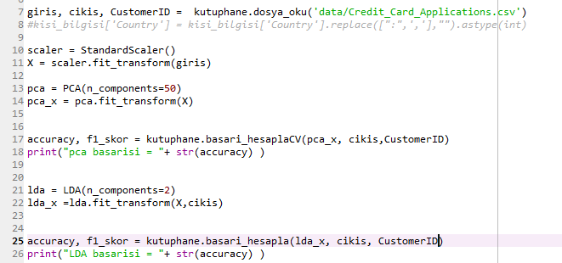
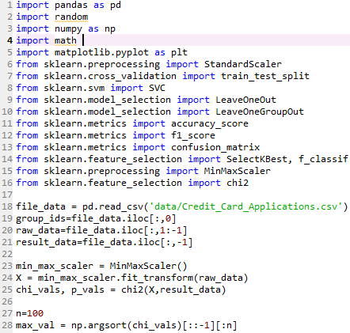
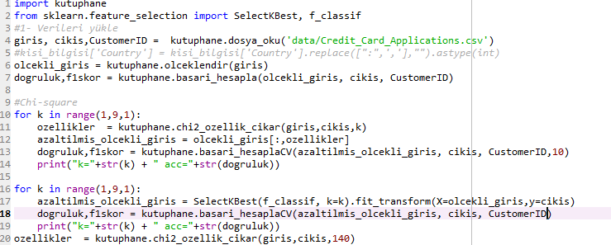
CHI2
Diğer Kısımlar
Özellik Seçimi;
PCA
F_Classify

Slide 13
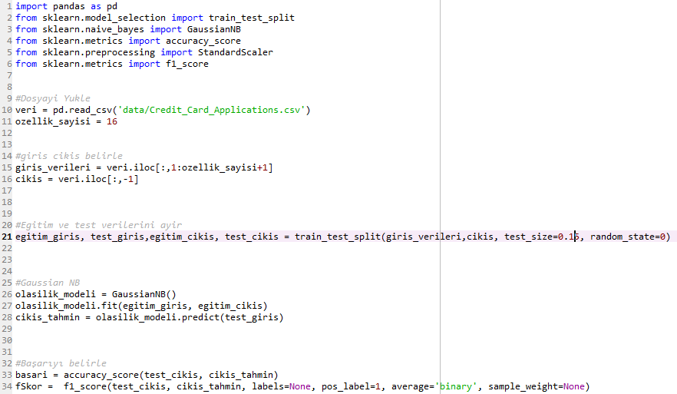
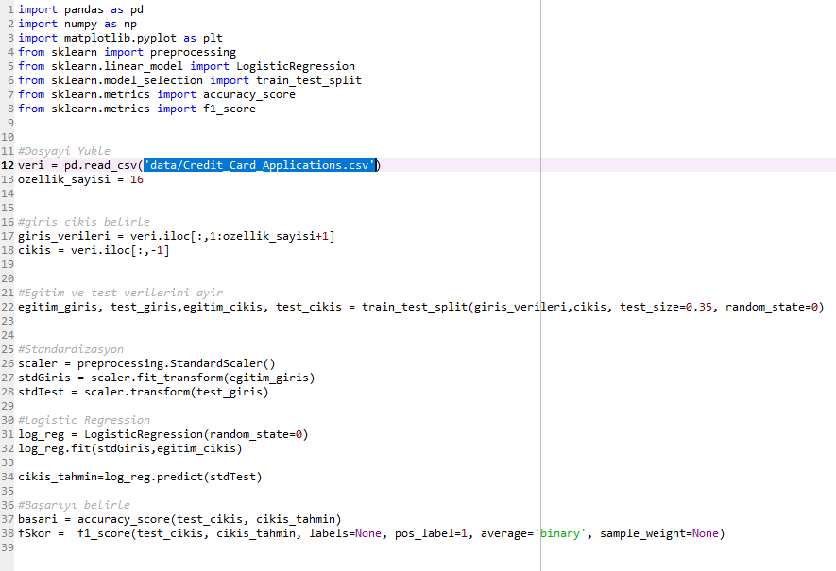
Kullandığımız Makine Öğrenmesi Yöntemlerimiz;
Naive Bayes
LR
Naive Bayes

Slide 14
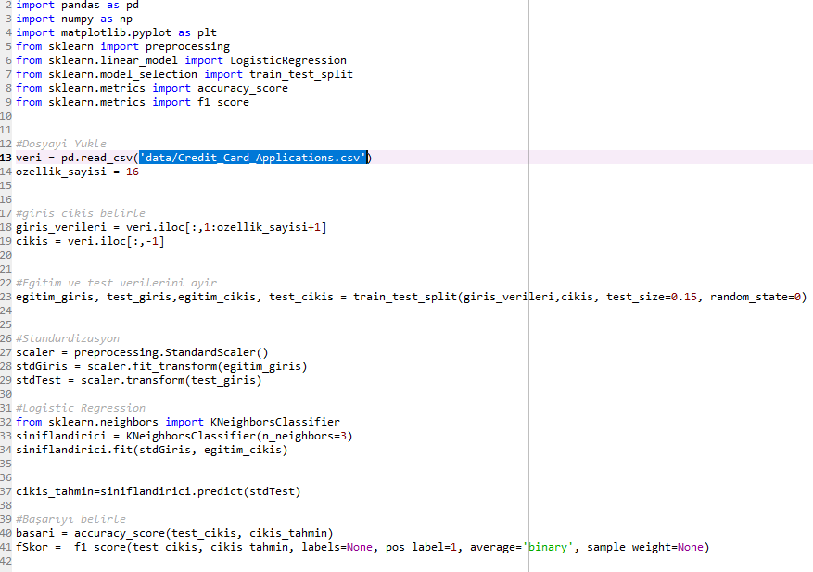
KNN;

Slide 15
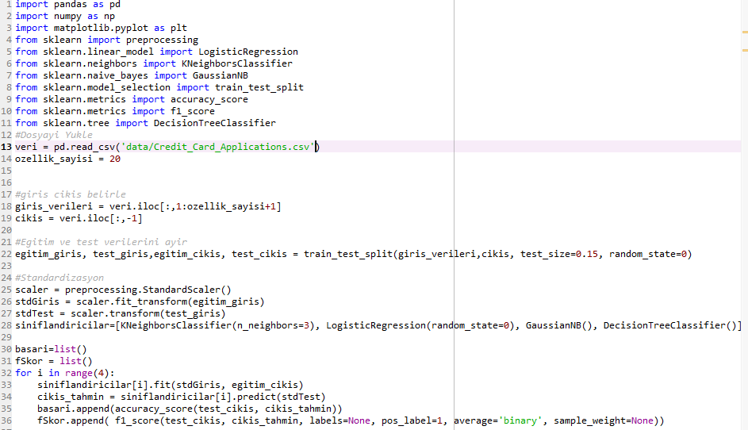
Yöntemlerin Karşılaştırılmasında kulladığımız kısım;

Slide 16
DİNLEDİĞİNİZ İÇİN TEŞEKKÜRLER...
KAYNAKÇA
https://scikit-learn.org/
https://github.com/scikit-learn/scikit-learn
https://stackoverflow.com/questions/tagged/scikit-learn

